Slide 1
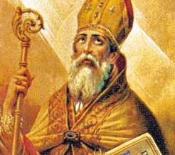
Agustín de Hipona (354-430)
“Cierto que no te concebía, Dios mío, en figura de cuerpo humano desde que comencé a entender algo de la sabiduría... Y aunque hombre ¡y tal hombre!, esforzábame por concebirte como el sumo, y el único, y verdadero Dios; y con toda mi alma te creía incorruptible, inviolable e inconmutable” (Confesiones, L. VII, C. 1, 1).

Slide 2









Argumento existencial
El contexto
Argumento existencial
El valor del argumento
Si hemos llamado “existencial” a este argumento de Agustín de Hipona
hay que comprender que las razones de este apelativo se encuentran
en el modo de entender la existencia del ser humano

Slide 3
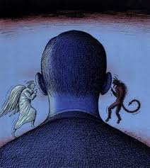
1. Contexto: dos elementos
El neoplatonismo:
  No leyó directamente a Platón
  Unde malum? ¿De dónde viene el mal?
Maniqueísmo:
  Religión inspirada por Mani (216 d.E.C.).
  La realidad es mezcla de bien y mal

Slide 4
1. Contexto
Neoplatonismo
Maniqueísmo
Agustín habría leído a Plotino en la traducción de Mario Victorino y los comentarios sobr Plotino que hacen Proclo y Porfirio.
Agustín nunca estuvo del todo conforme con la respuesta al mal del maniqueísmo. Su respuesta “des-ontologiza” el mal. El mal es producido por el libre arbitrio

Slide 5
2. El argumento existencial
En las Confesiones, Agustín es autobiográfico, critica la visión errada sobre Dios: “Tuviste lástima de esta tierra y ceniza y tus ojos se complacieron en dar forma de nuevo a lo que en mí había de amorfo. Tú me espoleabas con estímulos internos para fomentar mi inquietud hasta que yo estuviera seguro de ti mediante una visión interior” (L. VII, C. 8).

Slide 6
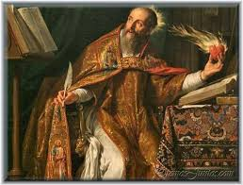
2. El argumento existencial
Hay que observar con detenimiento el dispositivo que Agustín pone en marcha: un trabajo de introspección que se orienta hacia el interior.
¿No es de este modo como se produce o emerge la subjetividad? ¿Qué piensan?

Slide 7
2. El argumento existencial
“Y amonestado de aquí a volver a mí mismo, entré en mi interior guiado por ti; y púdelo hacer porque tú te hiciste mi ayuda. Entré y vi con el ojo de mi alma, como quiera que él fuese, sobre el mismo ojo de mi alma, sobre mi mente, una luz inconmutable, no ésta vulgar y visible a toda carne ni otra cuasi del mismo género, aunque más grande, como si ésta brillase más y más claramente y lo llenase todo con su grandeza. No era esto aquella luz, sino cosa distinta, muy distinta de todas éstas” (L. VII, C. 10).

Slide 8
2. El argumento existencial
La cita previa muestra la emergencia de una luz interior que se hace ayuda para esta exploración interior.
Se puede decir con claridad que la “gracia” de Dios interviene para conducir al ser humano en un viaje hacia el interior
¿Y cuál es el final de este viaje? ¿Adónde conduce el mismo? A Dios, por cierto.

Slide 9
2. El argumento existencial
¿Qué ha ocurrido? Agustín apela:
A una conversión que supone volver sobre sí
Al descubrimiento de la luz interior, descubrimiento de la verdad: Deus interior intimo meo et superior supremo meo

Slide 10
2. El argumento existencial
Sobre la conversión hay que recordar primero que ha existido una visión errada de Dios. Agustín lo señala con claridad:
“Y así, aun a ti, vida de mi vida, te imaginaba como un Ser grande extendido por los espacios infinitos que penetraba por todas partes toda la mole del mundo, y fuera de ella, en todas las direcciones, la inmensidad sin término; de modo que te poseyera la tierra, te poseyera el cielo y te poseyeran todas las cosas y todas terminaran en ti, sin terminar tú en ninguna parte” (L VII, c 2,2).

Slide 11
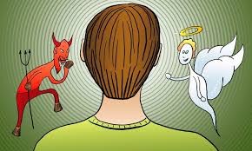
2. El argumento existencial
Como se puede sospechar, una visión tan “material” de Dios procedía de su herencia maniquea y así las cosas, hasta Dios podría ser corruptible.

Slide 12

2. El argumento existencial
Sobre el descubrimiento de la luz conduce al ser humano al desarrollo de una forma de interioridad y de intimidad.

Slide 13
2. El argumento existencial
“Pero tampoco yo aun cuando afirmaba y creía firmemente que tú, nuestro Señor y Dios verdadero, creador de nuestras almas y de nuestros cuerpos, y no sólo de nuestras almas y de nuestros cuerpos, sino también de todos los seres y cosas, eras incontaminable, inalterable y bajo ningún concepto mudable, tenía por averiguada y explicada la causa del mal” (L VII, c 3,4).

Slide 14
2. El argumento existencial
Véase en la cita anterior cómo se confunden dos razonamientos que caminan al unísono: (i) la orientación hacia el interior permite saber que (ii) Dios es (existe) y que Dios no es lo que se pensaba

Slide 15
2. El argumento existencial
“Pero entonces, leídos aquellos libros de los platónicos, después que, amonestado por ellos a buscar la verdad incorpórea, “percibí tus cosas invisibles por la contemplación de las creadas” (Rom 1,20) y rechazado, sentí qué era lo que no se me permitía contemplar por las tinieblas de mi alma, quedé cierto de que existías y de que eras infinito... Y de que eras verdaderamente, tú, que siempre eres el mismo”. (L. VII, c. 20, 26).

Slide 16
2. El argumento existencial
“Entré en mi interior guiado por ti; y púdelo hacer porque tú te hiciste mi ayuda. Entré y vi con el ojo de mi alma” (L VII, C10).
Y continua diciendo: “[la luz] estaba sobre mí, por haberme hecho, y yo debajo por ser hechura suya” (idem).

Slide 17
2. El argumento existencial
  La notable consecuencia es que “nadie pudo ni podrá jamás pensar algo que sea mejor que tú, Bien sumo y perfecto” (L VII, 6).
  Dios es comprendido como verdad interior y este descubrimiento se ha hecho posible gracias a Dios mismo

Slide 18
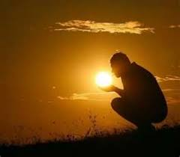
3. Valor del argumento
Es pertinente preguntarse por el valor del argumento: ¿Lo tiene? ¿Por qué sí; por qué no?

Slide 19
3. Valor del argumento
Intellige ut credas: no se trata por lo tanto de demostrar la existencia de Dios, sino que es necesario comprender para creer. Entre la comprensión y la creencia hay un círculo virtuoso.
El argumento es personal, pero no pierde valor, veamos el porqué
Agustín ha acuñado un término que da que pensar:

Slide 20
3. Valor del argumento
Pero también ha señalado Agustín que si comprehendis non est Deus (sermón 117), si lo comprendes no es Dios. ¿Por qué? Hay que repetirlo: porque hay una circularidad virtuosa o un círculo hermenéutico.
La inteligencia y la fe se articulan y soportan a la vez

Slide 21

3. Valor del argumento
Pero además se puede decir que el argumento de Agustín ha comenzado por una crisis personal. La crisis es situación de apertura en el que la existencia se abre y se encuentra (esta es mi opinión; no lo señala Agustín)
¿Te parece que es así?

